Slide 2
نظام التتبع للتحقق من حلية منتجات الحلال

Slide 3
النطاق
إن التأكد من مصداقية الحلال في المنتجات واجب ديني. وأن مجرد وجود شعار حلال لا يكفي لضمان حلية المنتجات، لذا، فإن إجراءات تتبع شهادات الحلال خاصة في المنتجات المصنعة لا بد منها.
ويعتبر أمر غير مقبول أن يشار لأي منتج أنه حلال من غير جهة شرعية يرجع إليها مثل هيئة حلال موثقة ومعترف بها من قبل سلطة دينية.

Slide 4
إذاً، يجب أن تكون الجهة التي تنفذ نظام التتبع في منتجات الحلال هيئة جديرة بالثقة.
ولا تعرف الشركات المصنعة كيفية إجراء عمليات التقييم والتفتيش والمراقبة للحلال لكامل سلاسل الإنتاج أو كيفية الإجابة على الأسئلة الحساسة المتعلقة بقضايا الحلال.

Slide 5
ومعروف أنه لا توجد للمنتجات الحلال رائحة، أو طعم أو تبدو وكأنها منتجات حرام.
ولهذا السبب وغيره فإن وجود نظام يقوم بالتحقق من حلية المنتجات عبر كامل سلاسلها أمراً ضرورياً.

Slide 6
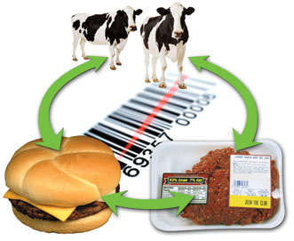
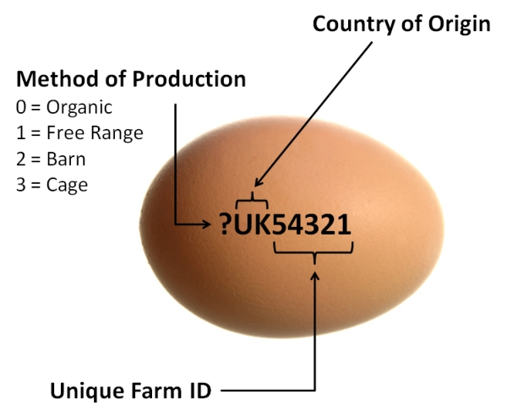
ما المقصود بنظام التتبع؟
ويعرف التتبع بأنه نظام يعطي القدرة على التحقق من أي معلومة تخص المنتج كالتاريخ، والمكان، أو أحد مكوناته عن طريق هويته الرقمية المسجلة على المنتج.

Slide 7
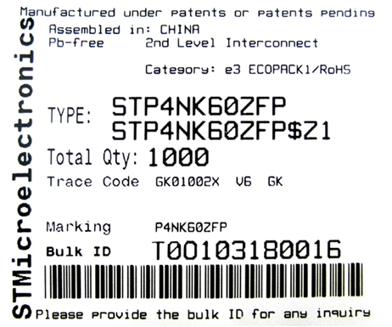
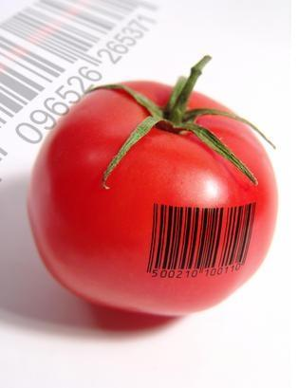
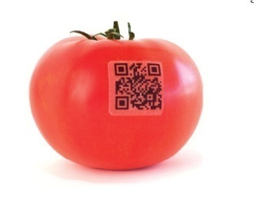
ويقصد بمصطلح التتبع، وبشكل عام في المنتجات الغذائية وغير الغذائية
بسلسلة العمليات التي يتتبع فيها رقم هوية المنتج للتحقق منه إما بشكله الكلي أو في أحد مكوناته من خلال التواصل بشبكات الكمبيوتر لجميع الأطراف ذات العلاقة بالمنتج، وفي كامل سلاسل خطوط التوريد والإنتاج حتى وصوله إلى المستهلك للتعرف على أي عملية تلوث أو إسترجاع قد حدثت للمنتج أو في أحد مكوناته.

Slide 8
ما هي أهمية نظام التتبع في منتجات الحلال؟
وتكمن أهمية نظام التتبع في منتجات الحلال هو التحقق من حالته الحقيقية لكامل مسيرته وصولاً للمستهلك لضمان حليته خاصة في المكونات المستعملة في إنتاجه.

Slide 9
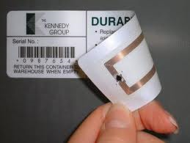
ويمكن رفع كفائة تتبع الحلال باستخدام تكنولوجيات متقدمة
كاستخدام ترددات الراديو (RFID)، وبالتعاون مع شبكات كمبيوتر سلاسل الإنتاج والتوريد، وبإتباع أنظمة التوثيق الرقمية، وفي بعض الأحيان باستخدام التقنيات البيولوجية.
Radio-frequency identification (RFID) is the wireless use of electromagnetic fields to transfer data, for the purposes of automatically identifying and tracking tags attached to objects. The tags contain electronically stored information.
Supply Chain Collaboration: Interaction supported by a technology between two or more parties that play a role in the supply chain in order to achieve a common goal and obtain mutual benefit.
The use of computer-based documentation tools confers many benefits to the delivery of evidence.

Slide 10
ويعتمد تعزيز نظام التتبع في الحلال على الجانب التنفيذي الذي يعتمد بدوره على ممارسة وتعاون اللاعبين الرئيسيين فيه وهم أصحاب المصلحة على طول سلسلة الإنتاج والتوريد.
*Chen, R.-S., Chen, C.-C., Yeh, K. C., Chen, Y.-C., & Kuo, C.-W.(2008). Using RFID Technology in Food Produce Traceability. WSEAS Transactions on Information Science and Applications, 5 (11), 1551-1560.

Slide 11
وفي سياق سلاسل التوريد لصناعة الحلال، فإن بعض من أصحاب المصلحة في صناعة الحلال لهم صفة تجارية ولهم إختصاصات متنوعة، فقد يكونون موردين أو مزارعين، أو مقدمي خدمات لوجيستية.
وكأي كيان تجاري، فإن الهدف الرئيسي لأي هيئة حلال أيضا نفس هدف الشركات التجارية: وهو زيادة في هامش الربح.
وفي نفس الوقت فإن لهيئات الحلال المسؤولية الكبرى تجاه المجتمع وهي: أن يجنبوهم من استهلاك منتجات غير حلال.

Slide 12
ومن ناحية أخرى، فإن السلطات الحكومية وبصفتها قائد للبلد، هي أيضاً مسؤولة عن توفير منتجات سليمة وحلال
ومن المهم جدا في عملية تنفيذ نظام التتبع في الحلال أن ينفذ بكفائة عالية على طول سلسلة التوريد والإنتاج للتحقق من حليتها مع التعرف على أصحاب المصلحة، واحتياجاتهم، وأدوارهم، ومسؤولياتهم.

Slide 13
لدينا ثلاثة سيناريوهات رئيسية في نظام التتبع في عمليات الحلال:
عمليات الذبح
السيناريو الأول
مصادقة الشهادة
السيناريو الثاني
التحقق من المكونات
السيناريو الثالث

Slide 14
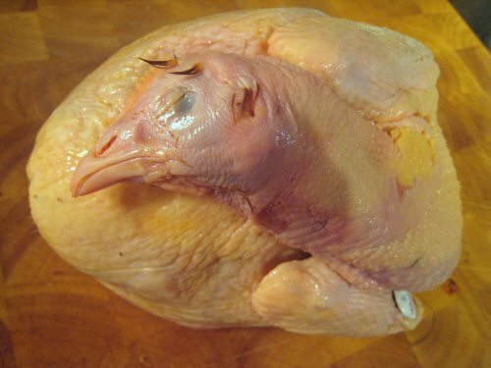
عمليات الذبح
السيناريو الأول
مثال: وجد مستهلك دجاجة كاملة غير مذبوحة قام بشراؤها من متجر بيع بالتجزئة

Slide 15
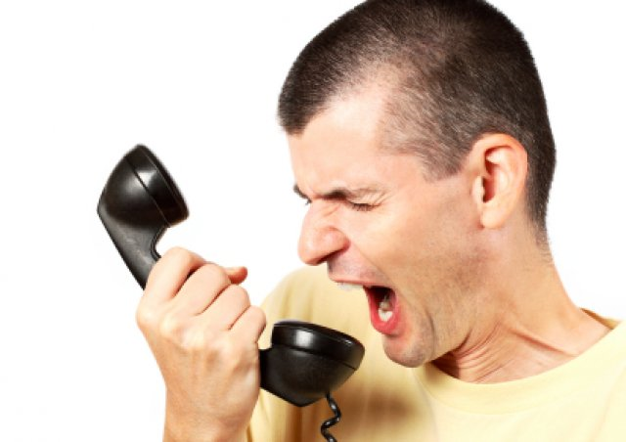
انها / انه يشكو إلى مدير المحل وأيضا للسلطة الحكومية

Slide 16
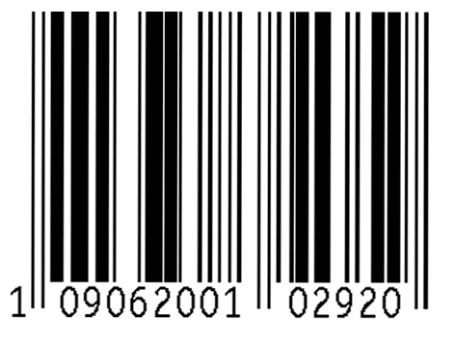
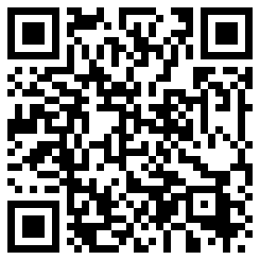
يقوم مدير المحل باستخدام الرقم المتواجد على ملصق العبوة للبحث من خلال شبكة الكمبيوتر الخاصة بالمحل لتتبع مصدر هذه الدجاجة

Slide 17
التحقق في عدم إتمام عملية ذبح الدجاجة

Slide 18
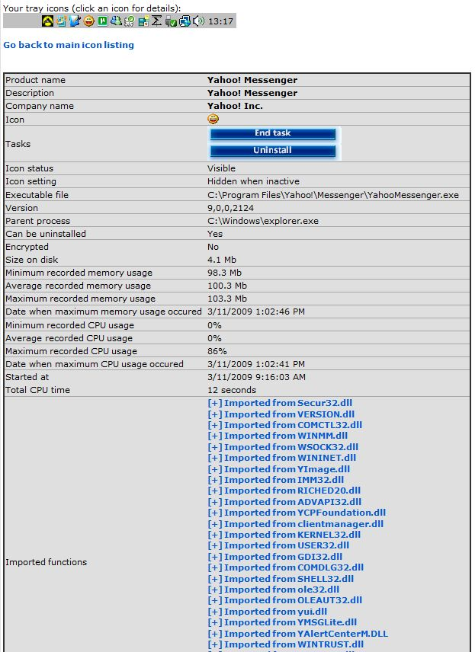
شبكة الكمبيوتر الخاصة بالمحل
سيوفر نظام التتبع في الحلال بيانات تخص كامل سلسلة الحلال المتعلقة بالمنتج

Slide 19
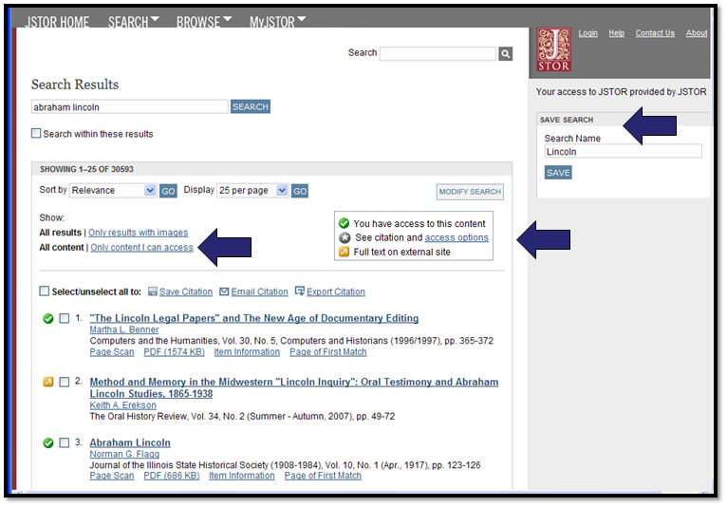
النتائج
تم إستلام الدجاج الكامل غير المذبوح من: الموزع س
مصدر الدجاج مستورداً من: المسلخ ص

Slide 20
الآن، السلطات الحكومية ذات العلاقة بالحلال
(المحلية أو في الخارج)
تريد مزيداً من التحقق!

Slide 21
شبكة الكمبيوتر الخاصة بالسلطات الحكومية (الحلال)
جميع النتائج المتحصلة ستكون من تحصيل التواصل بالشبكات* الخاصة بالمسلخ والمصنع
تشير النتائج إلى وجود عدد غير قليل من الذبح غير الكامل للدجاج وقد تم توزيع هذا النوع من الدجاج -عن غير قصد- للأسواق
*يجب أن يسمح للسلطات الحكومية (الحلال) التواصل مع شبكات أجهزة كمبيوتر المسلخ والمصانع

Slide 22
المسار والتتبع Track & Traceability (T&T)
للعمليات المختلفة، يجب أن يكون هناك خطة لإصدار شهادات حلال مختلفة:
يجب أن يكون الذبح الحلال تحت إشراف دائم
الإنتاج من لحم حلال يجب أن يتم فحصه يوميا فيما يخص سلسلة توريد اللحوم
بروتوكولات التنظيف الحلال للإنتاجات المتفق عليها يجب أن يتم فحصها بانتظام
جميع عمليات التصنيع الأخرى التي تنفذ بناء على إرشادات قسم جودة الحلال HQA يجب تتبعها وتدقق بشكل دوري

Slide 23
المسار والتتبع Track & Traceability (T&T)
يجب تنفيذ تتبع الحلال عن طريق الفحص وذلك من خلال:
أ) إجراءات التشغيل القياسية Standard Operation Procedures, SOP’s لكل العمليات
ب) قوائم بالمنتجات المخزنة لعدة اشهر سابقة لإعطاء مؤشر عن المواد التي استخدمت في الإنتاج
ج) قوائم بالموردين المعتمدين وللتأكد من أن المواد الأولية حلال وذات جودة
د) فواتير الشراء والاتفاقيات للتأكد من أن الموردين معتمدين
ه) تتبع جميع عمليات تصنيع المنتجات الحلال وعمليات التنظيف والشهادات الملازمة لها
و) التفتيش على الوصفات والتغيرات في الوصفات مدعوم بتواريخ أي تغيير تم للوصفة مع المكونات
ز) التحقق من طرق تطوير المنتج مدعوم بتواريخ عمليات التطوير خاصة عند استعمال مكونات غير حلال
ح) إجراء مقابلات مع الموظفين للتعرف على الممارسات التي يقوم بها جميع أقسام المنشأة

Slide 24
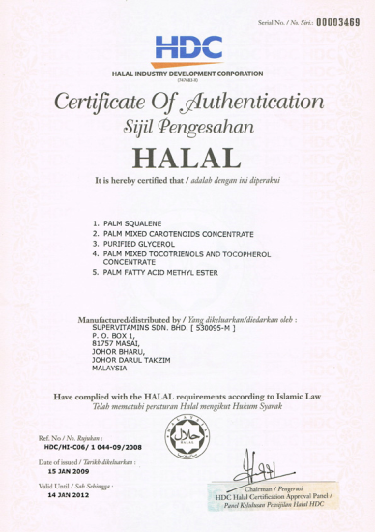
مصادقة الشهادة
السيناريو الثاني
قسم ضمان جودة الحلال Halal Quality Assurance, HQA لمحل من محلات التجزئة يريد التأكد من أن السجق الذي يباع في محله على طول سلسلة تصنيعه هو فعلاً حلال. وقد قام هذا المحل بإجراء بعض المراجعات على السجق قبل عرضه للبيع

Slide 25
يقوم قسم ضمان جودة الحلال HQA لمحل بيع السجق بالتحقق من سلامة تكامل سلسلة حلال منتج السجق
يقوم قسم ضمان جودة الحلال HQA التابع للمحل بأخذ عينة من السجق تحمل رقم هوية ID ثم يجري بحث ضمن نظام التتبع في الحلال في شبكة الكمبيوتر
ثم ينظر إلى كامل سلسلة حلال ذلك السجق عن طريق النقر على الرسم البياني لوحدة التجارة العالمية (Global Trade Unit Graph)
الآن يريد أن يتحقق من شهادات حلال مصنع السجق وكذلك المسلخ الذي قام بتوفير اللحم الحلال لمصنع السجق

Slide 26
التأكيد مع الموردين
أولا يقوم قسم ضمان جودة الحلال HQA التابع للمحل بالتحقق من المورد الذي يتعامل معه، باستخدام نظام شبكات التتبع في الحلال عن طريق النقر على الشحنة الخارجة من المورد عندها ستظهر المعلومات الخاصة بالمنتج تحت التحقق
بعد ذلك يقوم القسم بالنقر على الشهادات المصدقة والمرتبطة مع الشحنة الخارجة من المورد

Slide 27
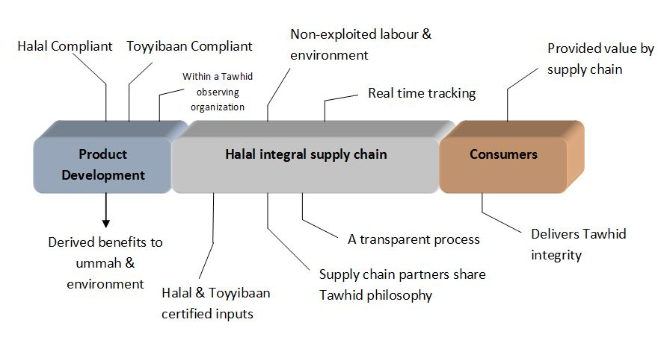
التحقق من المكونات
السيناريو الثالث
لضمان حلية المكونات
يريد قسم ضمان جودة الحلال HQA التابع للمحل أيضاً في التحقق من حلية المكونات المستخدمة في صنع السجق. عندها يقوم باتباع بعض الإجراءات ضمن نظام التتبع في الحلال للتحقق من حلية المكونات

Slide 28
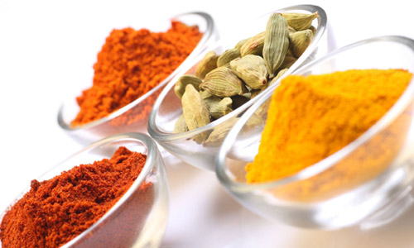
يجب التحقق بكل دقة في قائمة مكونات المورد
باستعمال نفس العينة مع نفس رقم الهوية لعينة السجق تحت التحقق يقوم قسم ضمان جودة الحلال HQA بدراسة المكونات المستعملة في إنتاج السجق

Slide 29
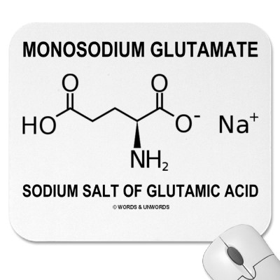
التحقق من الخواص
خواص المكونات لرقم الهوية المنقورة تظهر
لنفترض: مونو صوديوم غلوتاميت Monosodium Glutamate (MSG)

Slide 30
التحقق من المكونات
تظهر صفحة عنكبوتية لطرف ثالث، وهي الصفحة العنكبوتية للسلطات الحكومية (الحلال)، للبحث في حلية المكون تحت التحقق وهو: المونو صوديوم غلوتاميت Monosodium Glutamate (MSG)
النتيجة:
E621
مونو صوديوم غلوتاميت Monosodium Glutamate (MSG)
الحالة: حلال

Slide 31
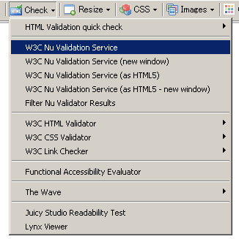
يستمر قسم ضمان جودة الحلال HQA باتباع نفس الخطوات لدراسة حالة الحلال للمكونات الأخرى (إن وجدت)

Slide 32
References:
Stakeholders’ Role for an Efficient Traceability System in Halal Industry Supply Chain: http://mmu-my.academia.edu/SitiZakiahMelatuSamsi/Papers/618002/Stakeholders_Role_for_an_Efficient_Traceability_System_in_Halal_Industry_Supply_Chain
Food Traceability : http://ec.europa.eu/food/food/foodlaw/traceability/factsheet_trace_2007_en.pdf
TraceTracker: http://www.tracetracker.com/

Slide 33
www.HalalEA.com
Trademarks, icons, images belong to their respective owners.
© Halal Sciences Academy Limited

